Slide 1
OS线程同步
Semaphone
synchronization
刘童
201600301293 – 基地

Slide 2
Contents
1
Overview
2
Data structure
3
SynchTest()
4
Running result
5
Other details

Slide 3
Overview
/01

Slide 4
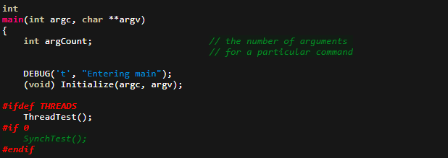
同步测试
·对同步功能的测试 SybchTest() ········→(简单的车辆过桥问题)
·不会被调用
·在pdf中没有，必须到源代码文件中寻找

Slide 5
车辆过桥问题：
？
一座桥 ·············································→（一个Bridge对象）
同时只能有一个方向的车在桥上走 ···················→ （单向通行）
同时最多有三辆车在墙上行驶·························→（承载力为3）
每个线程会产生5辆车，方向不同· ··················→（10101方向）

Slide 6
Data Structure
/02

Slide 7
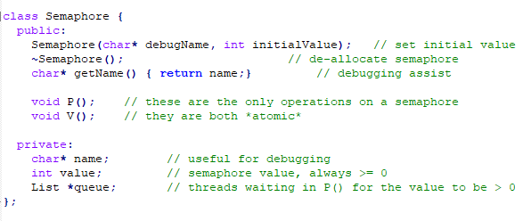
1、信号量：
信号量属性：
①用于debug的name字符串
②信号量的值，总是>=0
③保存信号量value = 0的线程队列

Slide 8
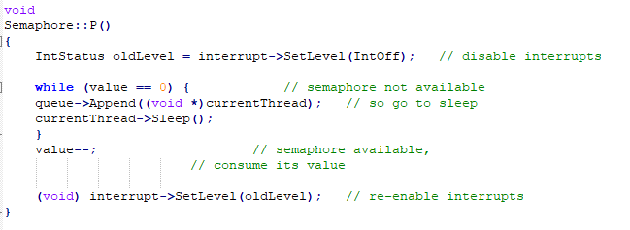
P()操作（关中断内完成）：
①value = 0时
（1）将当前线程添加到信号量等待队列中（value）
（2）当前线程沉睡（currentThread->Sleep()）
②value>0时
Value--

Slide 9
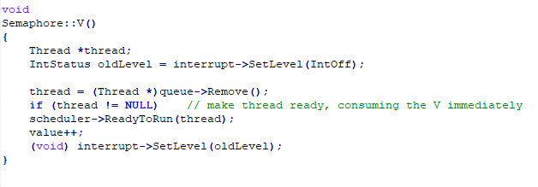
V()操作：
①移除信号量等待队列的第一个元素，保存在thread中
②如果thread不为空，则将其放入就绪队列中
③Value++
当进行V操作的时候，从信号量等待队列中激活的线程不会马上执行，而是先放入就绪队列中，再由系统调度执行。

Slide 10
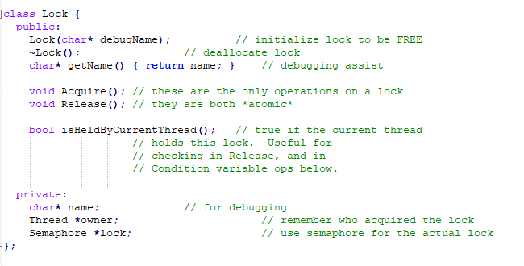
2、锁
类似数据库中的锁，由信号量实现。
线程为主语，线性进行锁的请求和释放

Slide 11
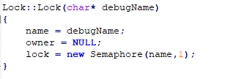
A
关锁
Value - -
1 -> 0
请求锁
资源锁
初始化：
①Debug使用的字符串
②持有锁的线程
③记录锁状态的信号量，value初始化为1
Value = 1锁开启，资源可被使用
Value = 0锁关闭，锁不可以被使用
Value = 0
请求失败
请求锁
B

Slide 12
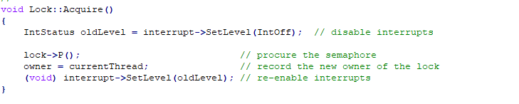
Acquire():
①关中断
②关锁，即进行信号量的P操作
（1）如果锁是开的（value=1），则关锁，value--。
（2）如果锁是关的（value=0），则当前线程sleep,由系统进行调度切换其他进程
③当线程运行到owner = currentThread的时候，锁一定是关的，并且锁一定属于当前线程，记录持有锁的线程（如果情况是②（2），当V操作唤醒进程时，从原来的端点向下运行）

Slide 13
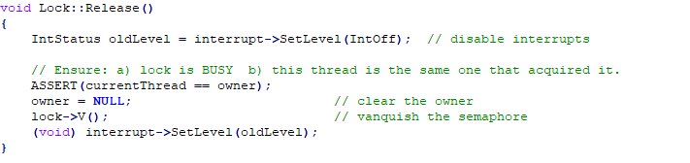
Release():
①关中断
②断言：判断当前线程是不是拥有锁的线程，即有没有资格开锁
③将拥有锁的线程设置为NULL
④信号量的V()操作，转变锁的状态

Slide 14
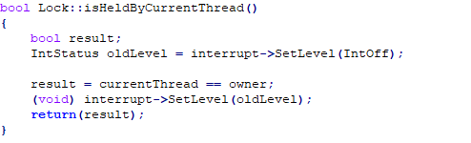
判断当前的线程与加锁的线程是不是一致。
在后面会用到（Condition，管程）。

Slide 15
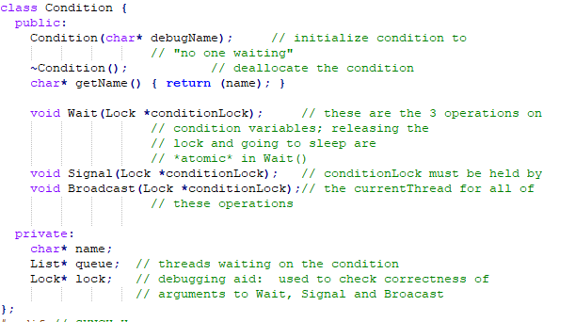
3、Condition

Slide 16
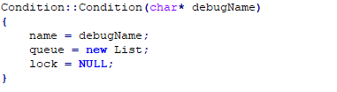
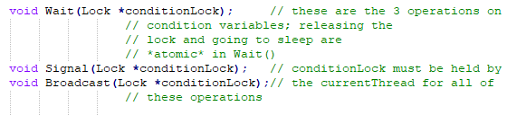
Condition初始化：
①debug字符串 ③锁，为lock类型不是信号量类型
②新建等待队列，list是一个线程队列，所有的线程都在沉睡（waiting），所有线程都在等待同一个锁lock
两个前提条件：①当前线程持有锁lock②队列中的线程在等待同一个锁

Slide 17
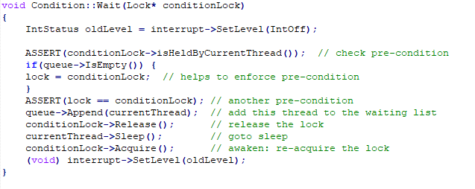
前提条件一 （conditionLock是不是当前线程持有？）
→ 如果队列为空，为队列初始化lock
→ 前提条件二 （conditionLock与queue的代表lock一致？）
→ 当前线程加入队列，释放锁，沉睡 ，切换到其他线程
→ 被唤醒之后，重新请求锁

Slide 18
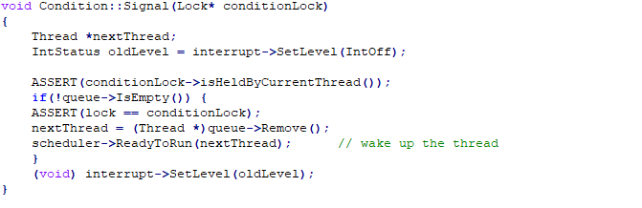
Signal():
①检查条件一
②等待队列非空时，检查条件二
③取等待队列中第一个线程，放入就绪队列

Slide 19
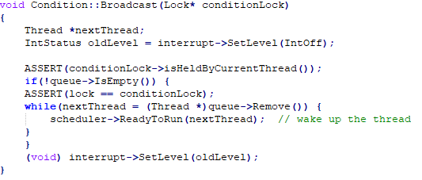
与Signal完全相同，除了该方法一次性将所有的队列中的线程都放入就绪队列
隐藏条件:
conditionLock在作为参数传入方法的时候，自身已经取得锁。

Slide 20
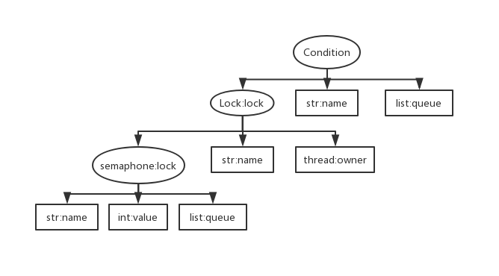
关系图

Slide 21
SynchTest()
/03

Slide 22
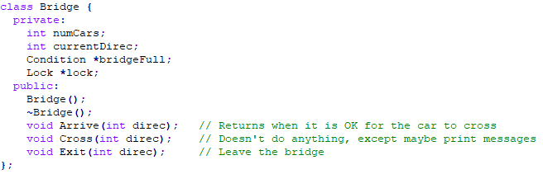
Bridge类
numCars：桥上车辆数
currentDiec：当前桥上车辆通行方向-（ 1 or 0 ）
bridgeFull：暂时无法过桥等待的车辆（waiting队列）
Lock：condition使用的lock，维持同步

Slide 23
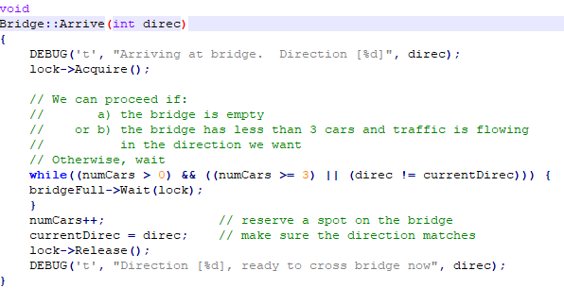
车辆无法过桥：①桥不为空 and ②桥上车辆>3或与车辆当前方向不同
如果可以过桥，更新方向

Slide 24
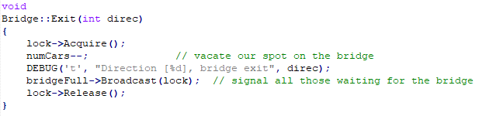

Exit and Cross
一次性将桥上所有的车辆全部释放

Slide 25
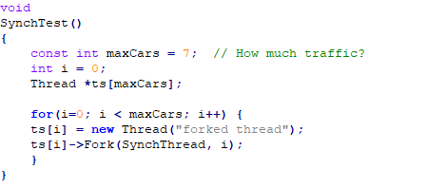
主方法:
建立七个线程，所有的线程都运行SynchThread方法，参数为i

Slide 26
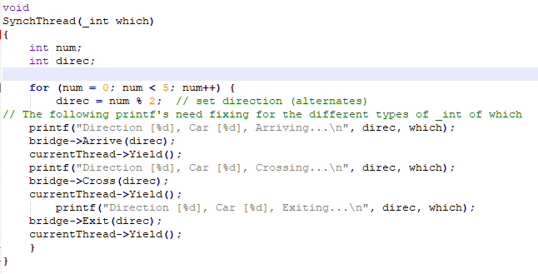
每个线程生成5辆车，10101
每个线程Arrive，Cross，Exit后都自动Yield

Slide 27
Running result
/04

Slide 28
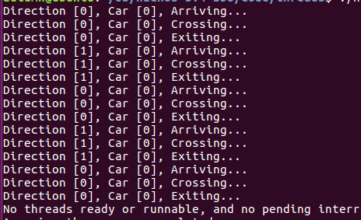
单线程运行结果（5辆车）：
单线程，Yield()无效
循环顺序执行

Slide 29
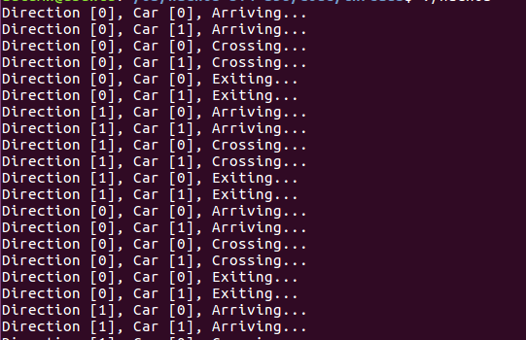
双线程运行结果（10辆车）：
线程一Arrive，Yield
线程二Arrive，Yield
线程一Cross，Yield
线程二Cross，Yield
线程一Exit，Yield
线程二Exit，Yield
······
双线程顺序未混乱，因为等待队列只有一个线程

Slide 30
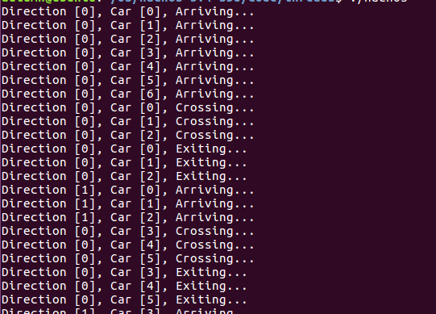
7线程运行结果（35辆车）：
Arrive顺序执行完成后，Cross顺序执行时：
在2号线程Yield后，操作系统调度结果为:
0号线程被唤醒，重新进行arrive。
顺序被打乱。

Slide 31
Other details
/05

Slide 32
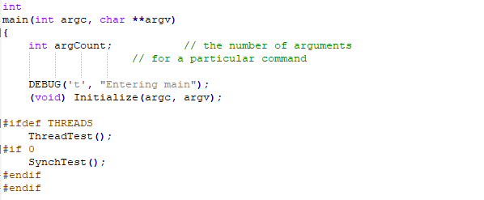
SynchTest()是不会被运行的
需要改变方法的位置才能运行。

Slide 33
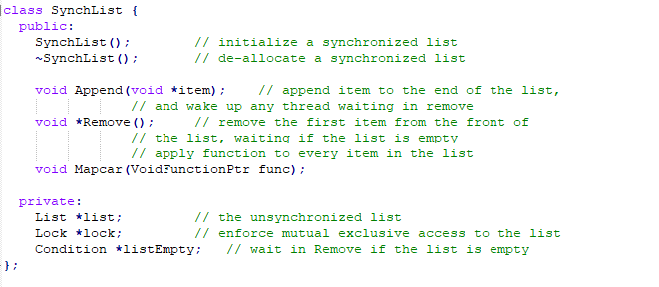
①尝试从空list删除一个元素时，一直等到有一个元素在list中
②一次只能有一个线程访问
同步队列

Slide 34
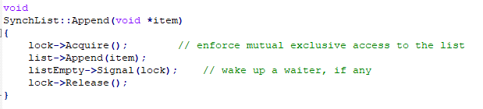
保持同步
由同步队列的lock属性保证一次只能有一个线程对list中的数据进行访问。

Slide 35
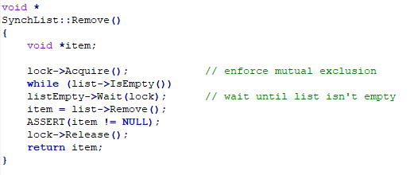
尝试从空list删除一个元素时，一直等到有一个元素在list中
删除元素的时候，如果list为空，则进行wait，进行线程跳转。

Slide 36
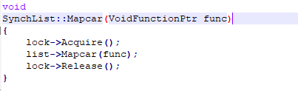
每一个list中的元素适用的方法。
会在Network中的mail部分被使用。

Slide 37
Q&A
THANKS

